Slide 1
Κρυπτογραφία: Εισαγωγή & Ιστορικά συστήματα
Διδασκαλία: Δ. Ζήνδρος
Επιμέλεια διαφανειών:
Δ. Ζήνδρος, Α. Παγουρτζής, Σ. Ζάχος
ΗΜΜΥ ΕΜΠ

Slide 2
Στόχοι του σημερινού μαθήματος
Τι είναι κρυπτογραφία;
Ορισμοί και ορολογίες
Ιστορία της κρυπτογραφίας
xor
Κωδικοποιήσεις: base64, base58
Το κρυπτοσύστημα Καίσαρα και rot13
Κρυπτανάλυση με ανάλυση συχνότητας
Το κρυπτοσύστημα Vigenère
Kρυπτανάλυση με δείκτες σύμπτωσης

Slide 3
Τι είναι κρυπτογραφία;
Τομέας της επιστήμης των υπολογιστών
Μαθηματικός κλάδος
Μελετά τεχνικές ασφαλών επικοινωνιών
Δεδομένου ότι υπάρχουν αντίπαλοι
Σχεδιάζει πρωτόκολλα που αμύνονται έναντι αντιπάλων

Slide 4
Γιατί να ασχοληθώ με την κρυπτογραφία;
Έχει θεωρητικό ενδιαφέρον
Εφαρμόζει μαθηματικά που παραδοσιακά ήταν ανεφάρμοστα
π.χ. Θεωρία αριθμών
Συχνά περιέχει δύσκολες και ενδιαφέρουσες μαθηματικές τεχνικές και περιοχές
π.χ. Θεωρία αλγεβρικών καμπυλών

Slide 5
Γιατί να ασχοληθώ με την κρυπτογραφία;
Έχει πρακτικό ενδιαφέρον
Είναι γέφυρα που ενώνει την επιστήμη των υπολογιστών με:
Τη νομική επιστήμη
Τις πολιτικές επιστήμες
Τα οικονομικά
Έχει εφαρμογές που μπορούν να κάνουν τον κόσμο καλύτερο

Slide 6
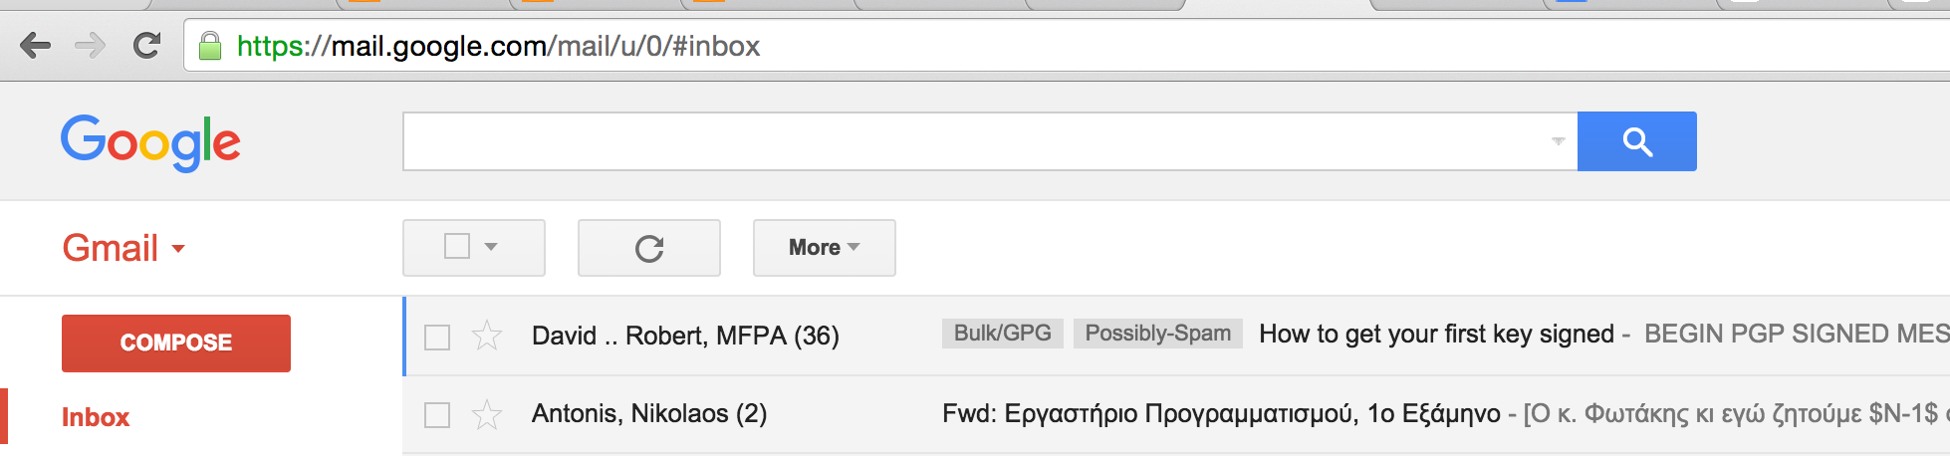
Εφαρμογές της κρυπτογραφίας
Κρυπτογράφηση στο web

Slide 7
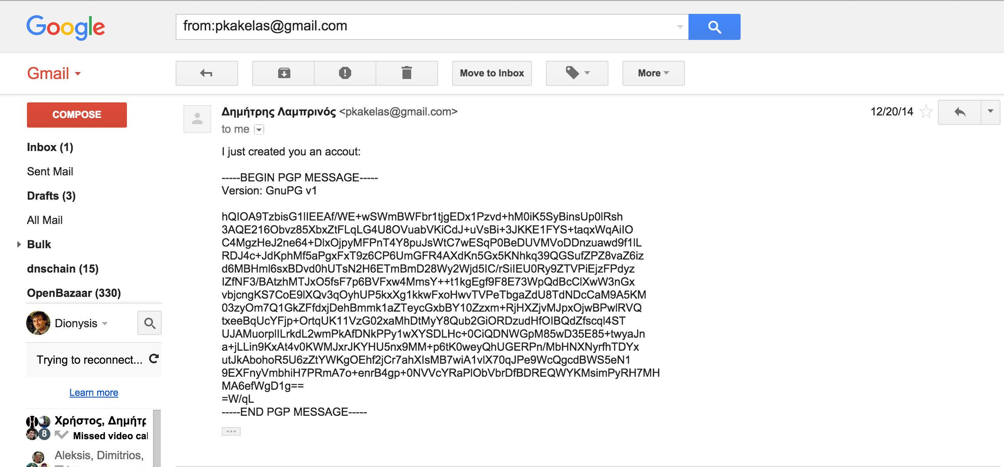
Εφαρμογές της κρυπτογραφίας
Κρυπτογράφηση e-mail

Slide 8
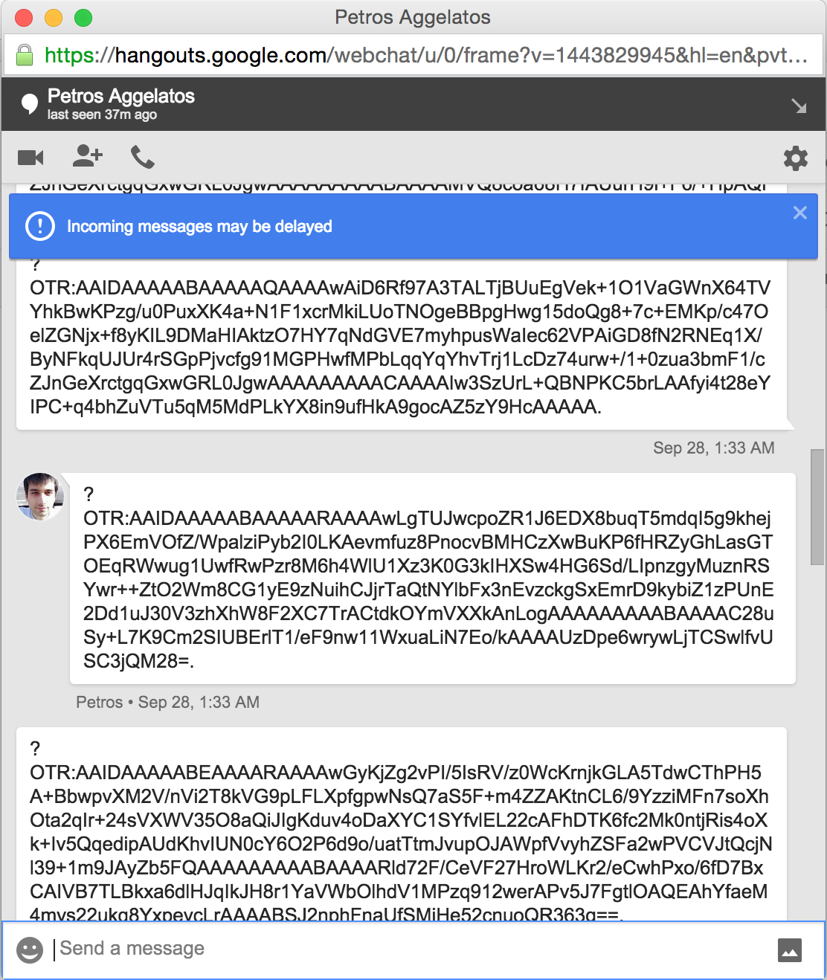
Εφαρμογές της κρυπτογραφίας
Κρυπτογράφηση chat

Slide 9
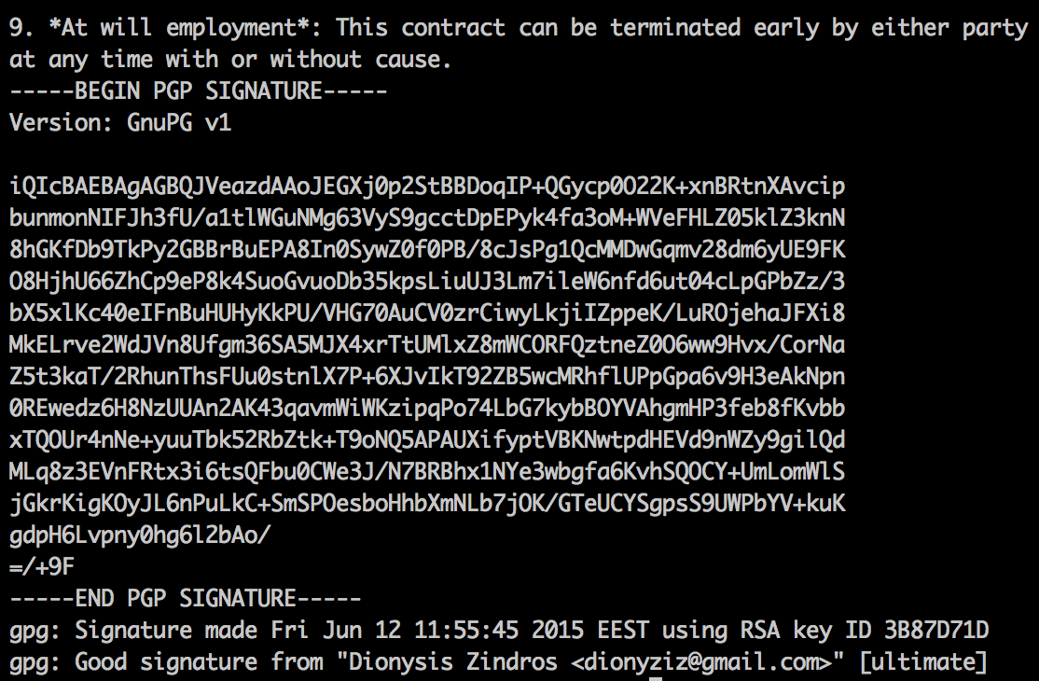
Εφαρμογές της κρυπτογραφίας
Ψηφιακές υπογραφές
Ηλεκτρονικά συμβόλαια

Slide 10
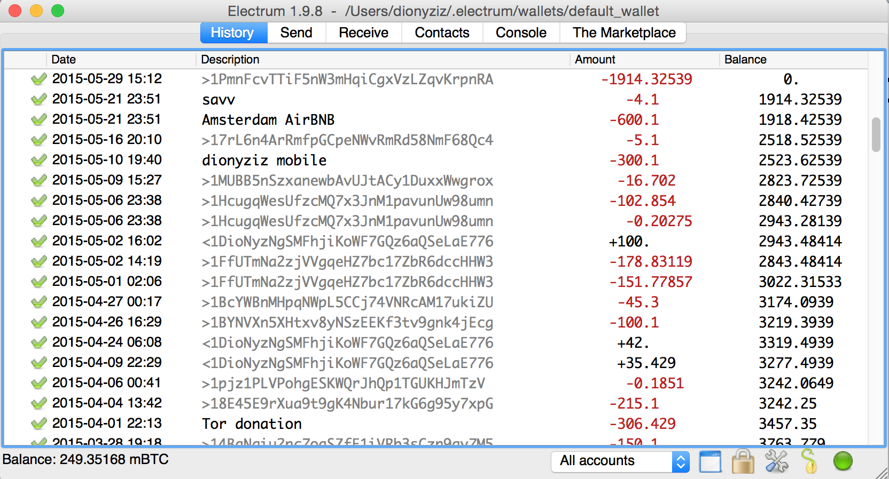
Εφαρμογές της κρυπτογραφίας
Ηλεκτρονικό χρήμα

Slide 11



Οι πρωταγωνιστές μας
οι καλοί
Bob
Alice
οι κακοί
EVE

Slide 12
Eπικοινωνία
Η κρυπτογραφία αφορά την ανταλλαγή δεδομένων ανάμεσα σε παίκτες
Η Αlice θέλει να στείλει μία εντολή στην τράπεζά της
Η Alice θέλει να στείλει ένα προσωπικό chat στον Bob
Η Alice θέλει να κρυπτογραφήσει το σκληρό της δίσκο (ένα μήνυμα στον «εαυτό της στο μέλλον»)

Slide 13
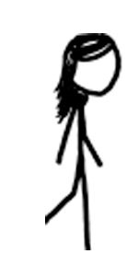

Επικοινωνία στο δίκτυο
Alice
Bob
m

Slide 14


Επικοινωνία στο δίκτυο
m
m
Alice
Bob

Slide 15
Threat model
Μοντελοποιούμε κατά περίπτωση τη δύναμη του εχθρού μας
Ρωτάμε πράγματα όπως:
Τι δύναμη έχει;
Μπορεί να «διαβάσει» το δίκτυο;
Μπορεί να «αλλάξει» τα δεδομένα στο δίκτυο;
Τι υπολογιστική δύναμη έχει;
Τι θέλει να πετύχει;
Μοντελοποιούμε τις επιθυμίες μας, για παράδειγμα:
Θέλουμε να μείνει το μήνυμά μας μυστικό;
Θέλουμε να μείνουμε ανώνυμοι;

Slide 16
Τι είναι κρυπτογραφία;
Επιτυγχάνει τα δεδομένα μας να παραμένουν:
Ιδιωτικά
Ακέραια
Πιστοποιημένα
(Un)deniable
Ανώνυμα
Forward secret

Slide 17
Ιδιωτικότητα (confidentiality)
Ο αντίπαλος δεν μπορεί να διαβάσει τα δεδομένα μας
Δεν μπορεί να εξάγει κανενός είδους πληροφορία για τα μηνύματά μας
Η κρυπτογραφία το πετυχαίνει ακόμη και αν ο αντίπαλος μπορεί να διαβάσει κάθε πληροφορία στο δίκτυο. Κάθε byte που ανταλλάσσουμε και κάθε ηλεκτρικό σήμα!

Slide 18



Ιδιωτικότητα
m
EVE
Alice
Bob

Slide 19

Παραβίαση ιδιωτικότητας
m
EVE
Alice
Bob

Slide 20
Ακεραιότητα (integrity)
Ο αντίπαλος δεν μπορεί να αλλάξει τα δεδομένα μας
Η κρυπτογραφία το πετυχαίνει αυτό ακόμη και αν ο αντίπαλος μπορεί να αλλάξει τα bytes στο δίκτυο!

Slide 21

Παραβίαση ακεραιότητας
Z
EVE
Alice
Bob

Slide 22
Πιστοποίηση (authentication)
Μπορούμε να πιστοποιήσουμε ότι τα δεδομένα τα έστειλε ένας συγκεκριμένος παίκτης
Η κρυπτογραφία μπορεί να πετύχει end-to-end πιστοποίηση.
π.χ. στο GPG ένα email που έρχεται από το Gmail ξέρουμε ότι δεν είναι κάτι ψεύτικο που απλά φτιάχτηκε από τη Google, αλλά πραγματικά το έγραψε αυτός που λέει ότι το έγραψε

Slide 23
Undeniability
Μπορούμε να αποδείξουμε σε τρίτους ότι τα δεδομένα στάλθηκαν από κάποιον συγκεκριμένο παίκτη
Η κρυπτογραφία μπορεί να πετύχει ψηφιακές υπογραφές σε ένα ηλεκτρονικό συμβόλαιο που «στέκουν» νομικά
π.χ. GPG, PKI

Slide 24
Deniability
Ένας τρίτος δεν μπορεί να αποδείξει ότι τα δεδομένα στάλθηκαν από ένα συγκεκριμένο παίκτη
Το undeniability και το authentication είναι δύο διαφορετικά πράγματα
Η κρυπτογραφία μπορεί να πετύχει ταυτόχρονα authentication + deniability!
π.χ. OTR

Slide 25
Ανωνυμία (Anonymity)
Η φυσική πηγή ή προορισμός ενός μηνύματος παραμένουν κρυφά

Slide 26
Forward secrecy
Η υποκλοπή μετέπειτα κλειδιών δεν επιτρέπει την αποκρυπτογράφηση προηγούμενων μηνυμάτων

Slide 27
Παράδειγμα ιδιοτήτων
Η κρυπτογραφία μπορεί να πετύχει ταυτόχρονα:
Confidentiality
Integrity
Authentication
Deniability
Anonymity
Forward secrecy

Slide 28
Παράδειγμα ιδιοτήτων
Η Alice και ο Bob κάνουν chat
Confidentiality:
Ο ISP (Forthnet, OTE) δεν μπορεί να δει τι λένε
Integrity:
Ο ISP δεν μπορεί να αλλάξει λέξεις στα μηνύματά τους επιλεκτικά
Αuthentication:
Το Facebook δεν μπορεί να στείλει ψεύτικα μηνύματα στην Alice προσποιούμενο ότι ήρθαν από τον Bob

Slide 29
Παραδείγματα ιδιοτήτων
Deniabilty:
Αν αργότερα η δίωξη ηλεκτρονικού εγκλήματος αναγκάσει τον Bob και την Alice να παραδώσουν τα κλειδιά τους, κανείς δεν μπορεί να αποδείξει ότι πράγματι ήταν εκείνοι που έγραψαν αυτά τα μηνύματα
Anonymity:
Η Αlice δεν μπορεί να εντοπίσει την φυσική τοποθεσία του Bob και αντίστροφα

Slide 30
Παραδείγματα ιδιοτήτων
Forward secrecy:
Aν η Eve υποκλέψει τα κλειδιά του Bob σήμερα, δεν μπορεί να διαβάσει τα χθεσινά μηνύματα που αντάλλαξε με την Alice
Ο συγκεκριμένος συνδυασμός επιτυγχάνεται:
OTR chat μέσω Facebook πάνω από Tor

Slide 31
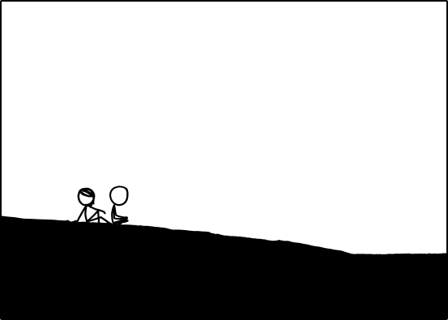
Διάλλειμα

Slide 32
Βασικοί όροι
m: message (plaintext)
Το αρχικό ακρυπτογράφητο μήνυμα
c: ciphertext
Το κρυπτογραφημένο μήνυμα
Η ανταλλαγή μηνυμάτων περνάει από 2 συναρτήσεις
E: Συνάρτηση encrypt, τρέχει πριν την αποστολή του μηνύματος
D: Συνάρτηση decrypt, τρέχει μετά την λήψη του μηνύματος

Slide 33
Εξίσωση ορθότητας
c = E(m)
m = D(c)
D(E(m)) = m

Slide 34
m, message
Η Volkswagen κλέβει στις δοκιμές ρίπων
Decrypt
E
D
hQIMA+MZEvJypTh8AQ…
c, ciphertext
Encrypt
Η Volkswagen κλέβει στις δοκιμές ρίπων
m, message

Slide 35
Κρυπτογραφία και Στεγανογραφία
Κρυπτογραφία: Ασχολείται με την απόκρυψη ενός μηνύματος με ισχυρούς, μαθηματικά αποδείξιμους τρόπους, χωρίς να κρύβεται η ύπαρξη του μηνύματος ή ο τρόπος κρυπτογράφησης.
Στεγανογραφία: Αποκρύπτει ένα μήνυμα κρύβοντας την ύπαρξή του από τον αντίπαλο. Ο τρόπος στεγανογράφησης συχνά παραμένει μυστικός.

Slide 36
Τι συστήματα στεγανογραφίας μπορείτε να σκεφτείτε;

Slide 37
Κωδικοποίηση και Κρυπτογράφηση
Κωδικοποίηση: Η αλλαγή της μορφής ενός μηνύματος για λόγους συμβατότητας, χωρίς σκοπό την ιδιωτικότητα. Δεν αμύνεται έναντι αντιπάλων.
Κρυπτογράφηση: Η αλλαγή ενός κειμένου με σκοπό να κρύψουμε τα περιεχόμενά του από έναν αντίπαλο.

Slide 38
Τι συστήματα κωδικοποίησης μπορείτε να σκεφτείτε;

Slide 39
yva lnjrp bq cny qrbpbcg, eky gxrrnobcg bcyn x cal yjxcqcxybncxr pwqynobx. yvbq paharnodacy vxq cny eaac ojnoajrw jaungcbfap nkyqbpa ns cxybncxr qaukjbyw ubjuraq. by vxq eaac vbppac ew qaujauw, undoraibyw xcp quxra. yva bcyajcay, nkj gjaxyaqy ynnr ns adxcuboxybnc, vxq eaac yjxcqsnjdap bcyn yva dnqy pxcgajnkq sxubrbyxynj ns ynyxrbyxjbxcbqd la vxha ahaj qaac. yva bcyajcay bq x yvjaxy yn vkdxc ubhbrbfxybnc.
yvaqa yjxcqsnjdxybncq vxha unda xenky qbracyrw, eauxkqa yvnqa lvn zcnl lvxy bq gnbcg nc lnjz bc yva grnexr qkjhabrrxcua bcpkqyjw xcp vxha cn bcuacybhaq yn qoaxz nky. rasy yn byq nlc yjxtauynjw, lbyvbc x sal waxjq, grnexr ubhbrbfxybnc lbrr ea x onqydnpajc qkjhabrrxcua pwqynobx, sjnd lvbuv aquxoa snj xrr eky yva dnqy qzbrrap bcpbhbpkxrq lbrr ea bdonqqbera. bc sxuy, la dxw xrjaxpw ea yvaja.
lvbra dxcw ljbyajq vxha uncqbpajap lvxy yva bcyajcay daxcq snj grnexr ubhbrbfxybnc, yvaw xja ljncg. yvaw xja ljncg eauxkqa yvaw pn cny vxha yva qacqa ns oajqoauybha yvxy pbjauy aioajbacua ejbcgq. yvaw xja ljncg eauxkqa yvaw vxha cahaj day yva acadw
yvbqbqyvaoxgawnkxjarnnzbcgsnj/enckq/ww2r9rs7

Slide 40
Συστήματα κωδικοποίησης
base64: Μετατρέπει ένα κείμενο όπου κάθε ψηφίο του είναι ένα byte (βάση 256) σε βάση 64 όπου τα ψηφία είναι τα ακόλουθα:
A-Z (26 ψηφία)
a-z (26 ψηφία)
0-9 (10 ψηφία)
“+”, “/” (2 ψηφία)

Slide 41
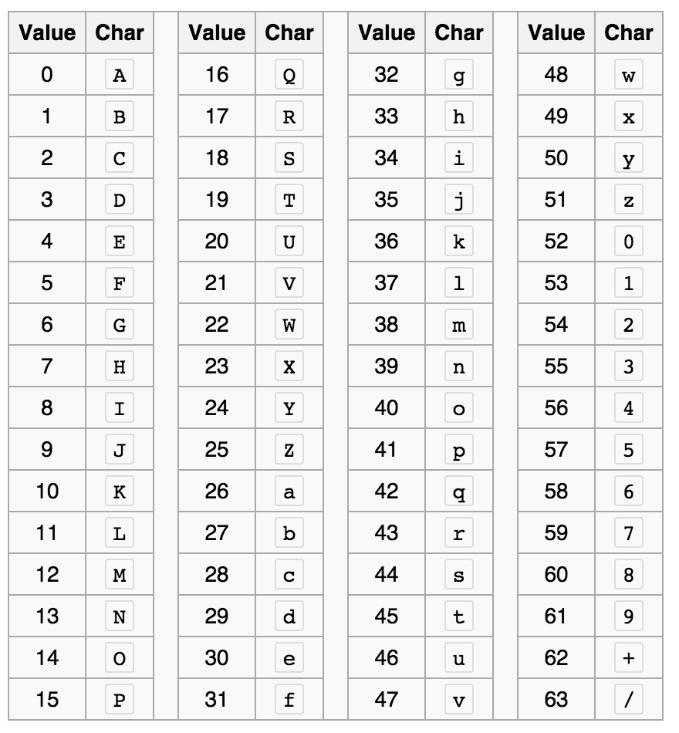

Slide 42
Συστήματα κωδικοποίησης
base64: Χρησιμοποιείται για να ανταλλάξει binary μέσω συστημάτων που υποστηρίζουν μόνο απλό κείμενο
Πώς μοιάζει: SGVsbG8gTlRVQSE=

Slide 43
Συστήματα κωδικοποίησης
base58: Παρόμοιο με το base64
Λείπουν οι εξής χαρακτήρες:
0 (μηδέν)
O (κεφαλαίο ο)
I (κεφαλαίο i)
l (πεζό L)
Έχει τον ίδιο σκοπό με το base64, αλλά είναι εύκολο να το διαβάσει άνθρωπος

Slide 44
xor
“The XOR gate is the only one used throughout all cryptography”
Βασική συνάρτηση που θα χρησιμοποιήσουμε πολύ

Slide 45
xor
Binary:
0 ⊕ 0 = 0
0 ⊕ 1 = 1 ⊕ 0 = 1
1 ⊕ 1 = 0
Bitwise:
Γράφουμε τους δύο αριθμούς σε bits και εφαρμόζουμε binary xor ανά bit

Slide 46
xor
172 ⊕ 99 = 207
(172)₁₀ = (10101100)₂
(99)₁₀ = (01100011)₂
(207)₁₀ = (11001111)₂

Slide 47
xor
Αντιμεταθετικότητα
x ⊕ y = y ⊕ x
Προσεταιριστικότητα
x ⊕ (y ⊕ z) = (x ⊕ y) ⊕ z
Απορροφητικότητα
x ⊕ x = 0
Ουδέτερο στοιχείο
x ⊕ 0 = x
Άρα:
(x ⊕ y) ⊕ y = x

Slide 48
Συμμετρική κρυπτογραφία
Η Αlice θέλει να στείλει ένα μήνυμα στον Bob
Αρχικά, η Alice και ο Bob συναντιούνται και ανταλλάσσουν ένα κοινό μυστικό κλειδί s (secret)
Το s πρέπει να μείνει κρυφό
Στη συνέχεια χρησιμοποιούν το s για να επικοινωνήσουν
Προς το παρόν η ανταλλαγή του s δε θα μας απασχολήσει

Slide 49
Ορθότητα συμμετρικής κρυπτογραφίας
c = E(m, s)
m = D(c, s)
D(E(m, s), s) = m

Slide 50
Κρυπτανάλυση
Η δυνατότητα ενός εχθρού να μάθει το plaintext χωρίς να γνωρίζει το μυστικό κλειδί
Η δυνατότητα ενός εχθρού να μάθει το μυστικό κλειδί όταν έχει άλλα δεδομένα
Θέλουμε να σχεδιάσουμε συστήματα που να μην επιδέχονται κρυπτανάλυση

Slide 51
Η αρχή του Kerckhoff
Υποθέστε ότι ο εχθρός σας έχει τον πηγαίο σας κώδικα
Οι συναρτήσεις E και D είναι γνωστές από τον αντίπαλο
Υποθέστε ότι οι αλγόριθμοι κρυπτογράφησης και αποκρυπτογράφησης είναι δημοσιευμένοι
Το μόνο που μπορεί να είναι μυστικό είναι το κλειδί
Αν υποκλαπούν, τα κλειδιά αλλάζουν εύκολα
Οι αλγόριθμοι όχι

Slide 52
Η αρχή του Kerckhoff
Τα κρυπτοσυστήματα πρέπει να μην επιδέχονται κρυπτανάλυση ακόμη και υπό αυτές τις συνθήκες
Όταν αναλύουμε την ασφάλεια ενός συστήματος, υποθέτουμε ότι ο τρόπος λειτουργίας του συστήματος είναι γνωστός στον αντίπαλο

Slide 53
Τι δύναμη μπορεί να έχει ο αντίπαλος;
Διαθέτει το ciphertext? (Ciphertext attack)
Διαθέτει κάποια ζεύγη plaintext - ciphertext? (Plaintext attack)
Διαθέτει τη δυνατότητα να κρυπτογραφήσει κείμενα της επιλογής του με το μυστικό κλειδί? (Chosen plaintext)
Διαθέτει τη δυνατότητα να αποκρυπτογραφήσει κείμενα της επιλογής του με το μυστικό κλειδί? (Chosen ciphertext)
(εκτός από το κείμενο που τον ενδιαφέρει)
Διαθέτει τη δυνατότητα να κρυπτογραφήσει το μυστικό μαζί με κάποιο κείμενο της επιλογής του? (Partially-chosen plaintext)
Πιο αυστηροί ορισμοί γι’ αυτά την Παρασκευή

Slide 54
Τι συστήματα κρυπτογραφίας μπορείτε να σκεφτείτε;

Slide 55
Μετάθεση
Παραδοσιακά κρυπτοσυστήματα
Τα γράμματα στο κείμενο αλλάζουν σειρά

Slide 56
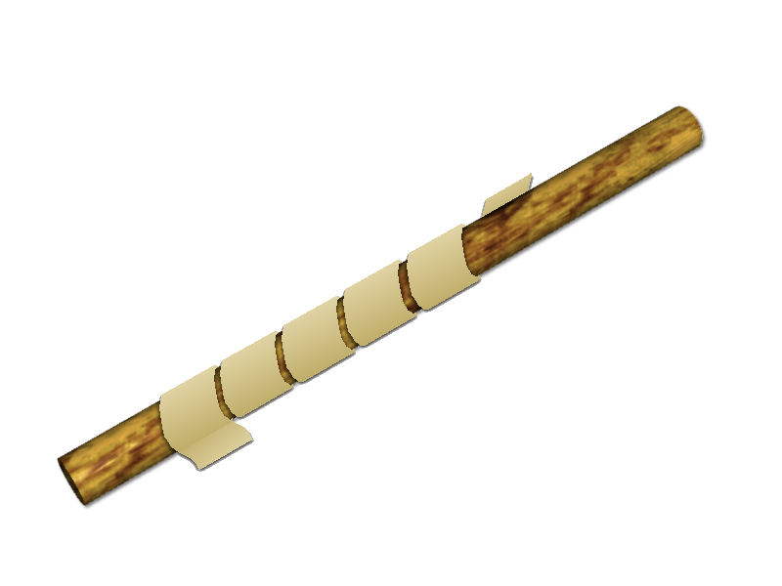
Συμμετρική κρυπτογραφία με σκυτάλη
Παράδειγμα συστήματος μετάθεσης
Αρχαία Σπάρτη
Για στρατιωτικούς σκοπούς
Το κλειδί είναι 2 ίδιες σκυτάλες

Slide 57
Κρυπτογράφηση με σκυτάλη
c = E(m = μυστικό κείμενο, s = σκυτάλη):
Τυλίγουμε το χαρτί γύρω από τη σκυτάλη
Γράφουμε μήνυμα
Ξετυλίγουμε
m = D(c = χαρτί, s = σκυτάλη):
Τυλίγουμε το χαρτί γύρω από τη σκυτάλη
Διαβάζουμε το μήνυμα

Slide 58
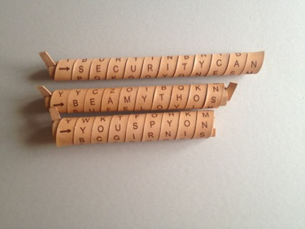

Slide 59
Κρυπτογράφηση σε στήλες
E:
Γράφουμε το κείμενό μας σε ένα πίνακα οριζόντια
Διαβάζουμε τις στήλες με σειρά που δίνεται από το κλειδί
D:
Επανατοποθετούμε το κείμενο στις στήλες με βάση το κλειδί
Διαβάζουμε το κείμενο στον πίνακα οριζόντια

Slide 60
Κρυπτογράφηση σε στήλες
6 3 2 4 1 5
W E A R E D
I S C O V E
R E D F L E
E A T O N C
E Q K J E U
EVLNE ACDTK ESEAQ ROFOJ DEECU WIREE

Slide 61
Αντικατάσταση
Παραδοσιακά κρυπτοσυστήματα
Αντικαθιστά κάθε γράμμα του κειμένου με κάποιο άλλο
Διατηρεί τις θέσεις των γραμμάτων
Μονοαλφαβητικά:
Το ίδιο γράμμα αντικαθίσταται πάντα με το ίδιο άλλο
Πολυαλφαβητικά
Το ίδιο γράμμα μπορεί να αντικατασταθεί με διαφορετικά γράμματα, ανάλογα τη θέση

Slide 62
Καίσαρα
Μονοαλφαβητικό σύστημα αντικατάστασης
Κάθε γράμμα αντικαθίσταται με το s-οστό επόμενό του στο αλφάβητο
Αν ξεπεράσουμε το αλφάβητο, γυρνάμε στην αρχή
π.χ. s = 3
A -> D
B -> E
C -> F
Z -> C

Slide 63
rot13
Ιδιαίτερη περίπτωση στο κρυπτοσύστημα Καίσαρα
Το κλειδί είναι s = 13
Έχει την ιδιότητα ότι στα Αγγλικά
E(13, m) = D(13, m)
Διότι 13 + 13 = 26, το μήκος του αλφαβήτου
Χρησιμοποιείται στο Internet συχνά για να κρύψει μία λύση σε κάποιο γρίφο (όπως τα περιοδικά που δείχνουν τη λύση ανάποδα)

Slide 64
Πώς μπορούμε να κρυπταναλύσουμε το σύστημα Καίσαρα;

Slide 65
Κρυπτανάλυση με brute-force
Δοκιμάζουμε όλα τα πιθανά κλειδιά
Στην περίπτωση του Καίσαρα είναι 26
Επιχειρούμε να αποκρυπτογραφήσουμε με κάθε κλειδί
Το σωστό κλειδί δίνει ένα κείμενο που βγάζει νόημα στη γλώσσα που είναι γραμμένο

Slide 66
Γενική αντικατάσταση
Το κλειδί είναι ένας αυθαίρετος χάρτης αντικατάστασης
Κάθε γράμμα μπορεί να αντικαθίσταται από οποιοδήποτε άλλο
Πρόκειται για μία ‘1 - 1’ συνάρτηση [A-Z] -> [A-Z]
Μονοαλφαβητικό σύστημα

Slide 67
Γενική αντικατάσταση
A B C D E F G H I J K L M N O P Q R S T U V W X Y
Y K O V N Q P M X W B I T R U A C S H E F G L J D

Slide 68
Πόσα πιθανά κλειδιά υπάρχουν;
26! = 403291461126605635584000000 = 2⁸⁸
Αδύνατο να κρυπταναλυθεί με brute force
ακόμη και από υπολογιστή
Πώς θα μπορούσαμε να το κρυπταναλύσουμε;

Slide 69
Ανάλυση συχνότητας
Στα μονοαλφαβητικά συστήματα, η κατανομή συχνοτήτων παραμένει η ίδια, απλώς αλλάζουν τα γράμματα
Βρίσκουμε το πιο συχνό γράμμα στο κρυπτοκείμενο
Το αντιστοιχούμε με το πιο συχνό γράμμα της γλώσσας
‘α’ στα Ελληνικά
‘e’ στα Αγγλικά
Συνεχίζουμε για τα επόμενα γράμματα

Slide 70
Ανάλυση συχνότητας
Επειδή το κείμενο δεν είναι απείρου μήκους, οι συχνότητες μπορεί να μην είναι τέλειες
Λαμβάνουμε υπ’ όψιν ότι μπορεί να έχουμε κάνει λάθη
Χρησιμοποιούμε ως βοήθεια συχνά εμφανιζόμενες λέξεις
π.χ. στα Αγγλικά ‘the’, ‘a’, ‘an’, ‘or’, ‘to’, ‘on’, …

Slide 71
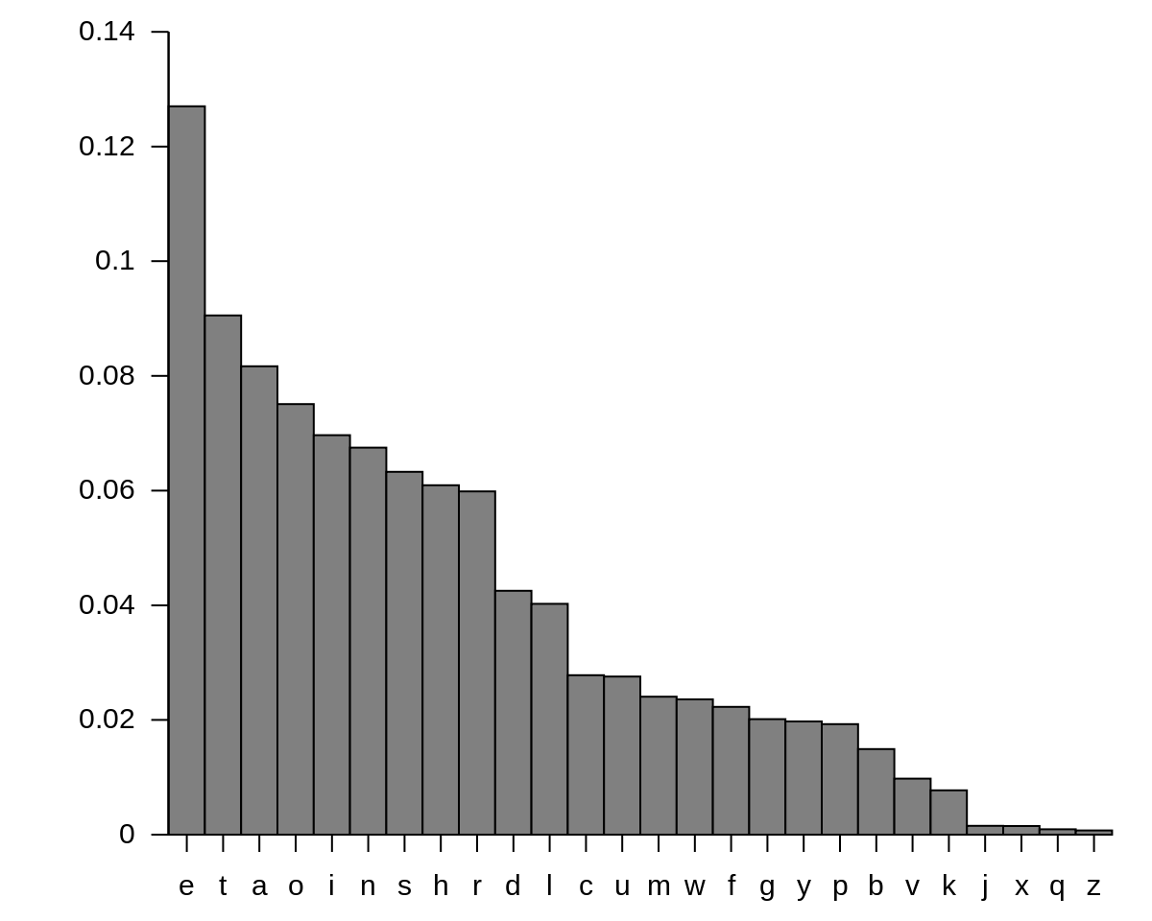
Συχνότητα γραμμάτων στα Αγγλικά

Slide 72
Συχνότητα λέξεων στα Αγγλικά
Κατάταξη | Λέξη
1 | the
2 | be
3 | to
4 | of
5 | and
6 | a
7 | in
8 | that
9 | have
10 | I

Slide 73
Άσκηση
Θα ανέβει στο site πριν το επόμενο μάθημα
Αντιστρέψτε base64
Αποκρυπτογραφήστε rot13
Κρυπταναλύστε γενική αντικατάσταση με ανάλυση συχνότητας

Slide 74
Vigenère
Πολυαλφαβητικό σύστημα
Παρόμοιο με το κρυπτοσύστημα Καίσαρα
Όμως το κλειδί είναι πολλές μετατοπίσεις εντός του αλφαβήτου αντί για μία
Αντιπροσωπεύεται από μία λέξη
π.χ. LEMON = (11, 4, 12, 14, 13)
Το πρώτο γράμμα κρυπτογραφείται με το πρώτο γράμμα του κλειδιού, το δεύτερο με το δεύτερο κ.ό.κ.

Slide 75
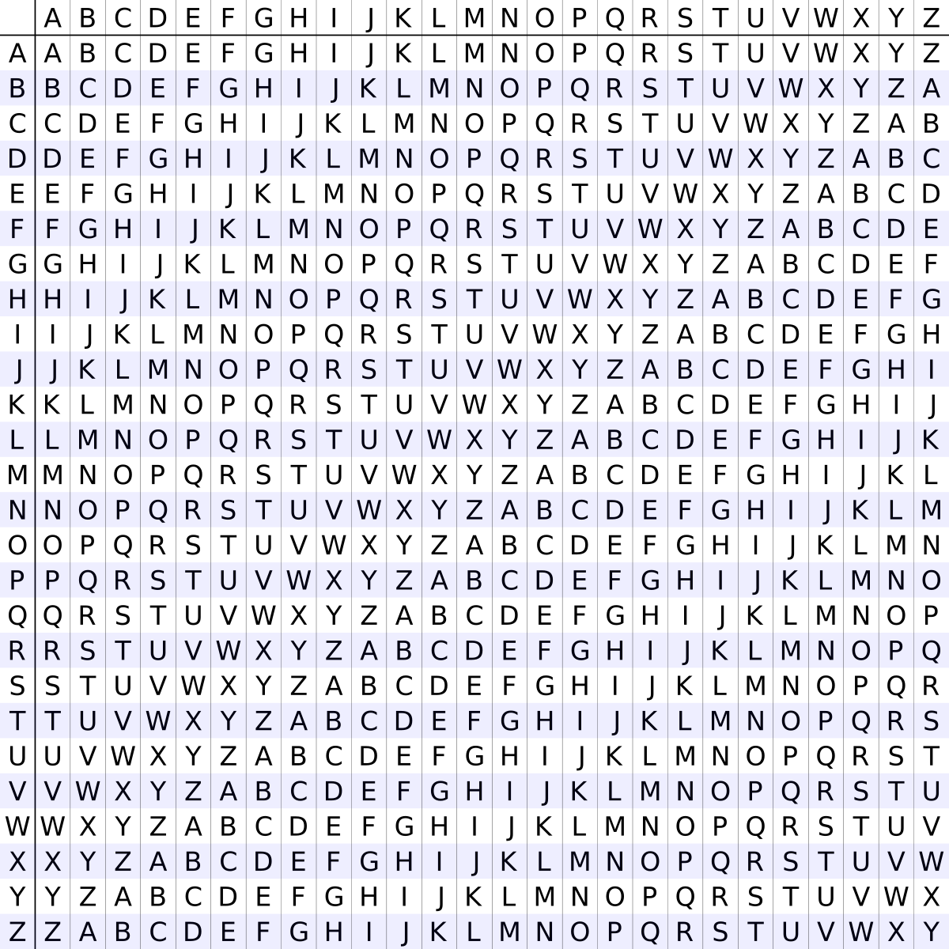

Slide 76
Κρυπτογράφηση Vigenère
LEMONLEMONLEMONLEMONLEMONLEMON
+ THE NSA IS SPYING ON AMERICANS
______________________________
ELQ ADE WF WBMVYK CA EYSETGMBF

Slide 77
Πώς θα κρυπταναλύατε το Vigenère?

Slide 78
Κρυπτανάλυση Vigenère
Έστω ότι γνωρίζουμε το μήκος του κλειδιού. Τότε μπορούμε να κάνουμε ανάλυση συχνότητας κατά γράμμα
Δοκιμάζω όλα τα πιθανά μήκη κλειδιού
Ξεκινώ με 1 (απλή Καίσαρα)
Συνεχίζω με 2
κ.ό.κ.

Slide 79
Δείκτης σύμπτωσης
Η πιθανότητα δύο τυχαία επιλεγμένα γράμματα ενός κειμένου φυσικής γλώσσας να είναι τα ίδια

Slide 80
Δείκτης σύμπτωσης
Τυχαίο μεγάλο Αγγλικό κείμενο:
Τυχαίο κείμενο με ομοιόμορφα τυχαία επιλεγμένα γράμματα:

Slide 81
Δείκτης σύμπτωσης
Το μήκος του κλειδιού στο Vigenère μπορεί να βρεθεί προσεγγιστικά ως:

Slide 82
Εύρεση κλειδιού Vigenère
Απλούστερα, μαντεύουμε μήκη κλειδιών και τοποθετούμε το κείμενο σε στήλες τέτοιου μήκους
Βρίσκουμε το δείκτη σύμπτωσης σε κάθε στήλη ξεχωριστά
Κρατάμε το μήκος που έχει μέσο όρο δεικτών σύμπτωσης κοντινότερα στο αναμενόμενο

Slide 83
Μάθαμε
Ιστορικά κρυπτοσυστήματα
Κωδικοποιήσεις: base64, base58
xor
Συστήματα μετάθεσης
Καίσαρα
Vigenère
Κρυπτανάλυση brute-force, συχνότητας, με δείκτες σύμπτωσης

Slide 84
Την επόμενη φορά...
Το τέλειο κρυπτοσύστημα: One-time pad
...και απόδειξη γιατί δεν μπορεί να σπάσει ποτέ!
Αυστηροί ορισμοί, μοντέλα και μέθοδοι αποδείξεων στην κρυπτογραφία
CO, KPA, CPA, CPA2, CCA, PCPA
Semantic security
Indistinguishability
Αναγωγές

